Slide 1
코드로 배우는 스프링 웹 프로젝트
PART 2
https://bin-repository.tistory.com/80?category=879445

Slide 2
Objectives
MVC구조의 이해
스프링 MVC의 다양한 예제의 학습
스프링 MVC를 이용하는 파일 업로드 연습
스프링 MVC의 예외처리

Slide 3
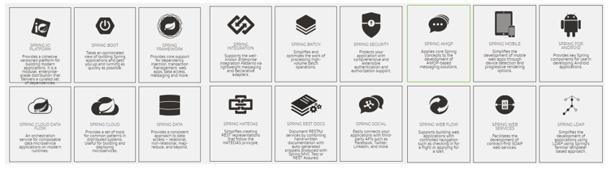
스프링 MVC 기본 구조(p108)
스프링 프레임워크 Core + 여러 Sub 프로젝트들
https://spring.io/projects
스프링 MVC도 sub 프로젝트임
별도로 결합해서 사용하기 때문에 설정 역시 별도로 처리 가능

Slide 4
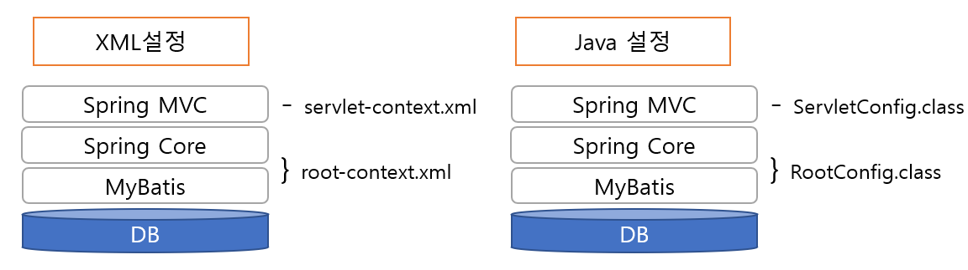
일반적인 스프링 + 스프링 MVC
* XML이나 Java설정 이용시에 설정 분리

Slide 5
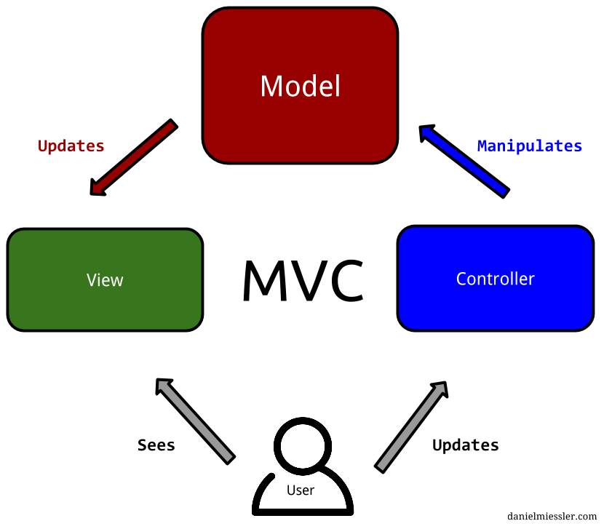
MVC(Model-View-Controller)
대부분의 서블릿 기반 프레임워크들이 사용하는 방식
데이터와 처리, 화면을 분리하는 방식
웹에서는 Model 2 방식으로 표현

Slide 6
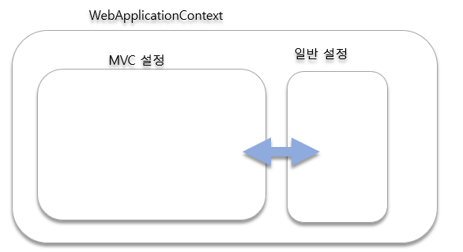
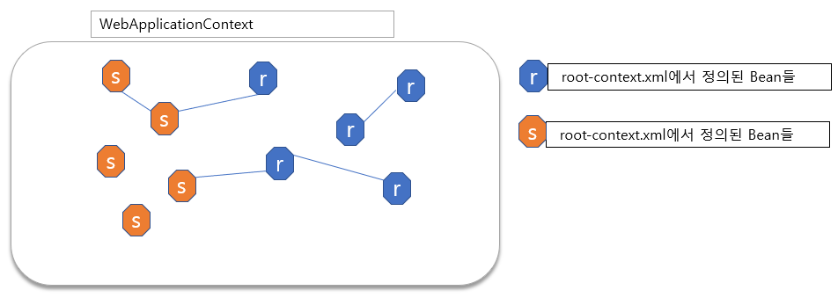
스프링 MVC 프로젝트의 내부 구조(p109)
스프링을 실행하는 존재
Root-context.xml로 사용하는 일반 자바(POJO)영역과 servlet-context.xml로 설정하는 웹관련 영역을 연동해서 실행
기존의 ApplicationContext이 WebApplicationContext로 확대
같이 연동되는 방식으로 동작하기 때문에 설정을 분리해도 통합해서 사용가능
ex01프로젝xm(jex01프로젝트는 생략)

Slide 7
프로젝트 설정후 변경
Servlet은 3.0이상으로 변경 (업로드 등을 처리, 삭제나 주석처리후 추가)
--현재 서버 지원 4.0.0으로 해보고 충돌 발생시 3.1.0으로
<dependency>
<groupId>javax.servlet</groupId>
<artifactId>javax.servlet-api</artifactId>
<version>3.1.0</version>
</dependency>

Slide 8
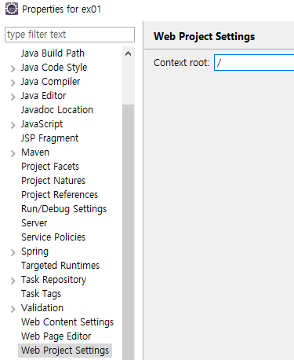
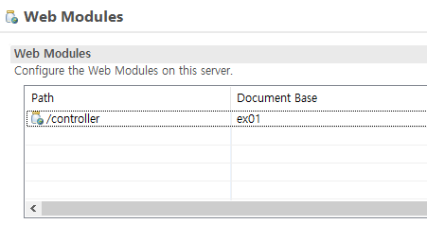
프로젝트의 경로(path)
Tomcat을 이용하는 경로 변경
Web Project Setting를 이용하는 변경

Slide 9
프로젝트 로딩 구조
프로젝트 구동시 관여하는 xml은 web.xml, root-context.xml, servlet-context.xml
Web.xml은 tomcat구동과 관련된 설정이고 나머지는 스프링과 관련된 설정
Web.xml에서 시작하는데 web.xml에 root-context.xml의 경로가 <ccontext-param>태그에 설정되고 <listener>에 ContextLoaderListener이 설정되어 웹 애플리케이션 구동시 같이 동작
Root-context.xml이 처리되면 빈설정들이 동작
빈 생성 및 의존 관계 설정

Slide 10
Root-context.xml이 처리된후에는 <servlet>의 DispatchServlet 과 관련된 설정이 동작하며 스프링 MVC에서 가장 핵심적인 클래스로 servlet-context.xml을 이용하고 이때 XmlWebApplicationContext가 해석하여 빈을 생성하여 기존의 빈들과 같이 연동함

Slide 11
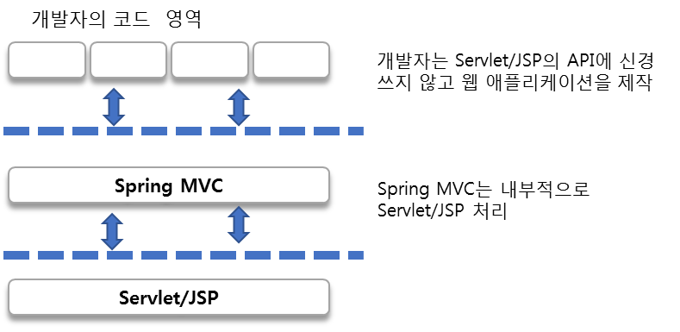
스프링 MVC의 기본 사상(p120)
서블릿 기반이긴 하지만 한 단계 더 추상화된 수준의 개발 지향
서블릿 API없이도 개발이 가능한 수준
Servlet의 API에 신경쓰지 않고 개발-어노테이션이나 xml 설정을 이용 개발

Slide 12
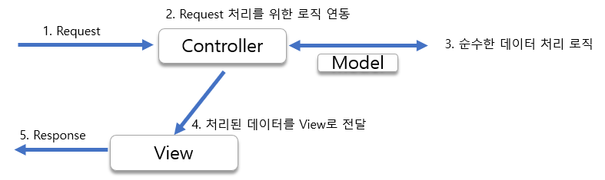
모델2 방식과 스프링 MVC(p121)
요청은 controller로 콘트롤라에서는 model을 처리하고 response tl 필요한 데이터(model)을 전달

Slide 13
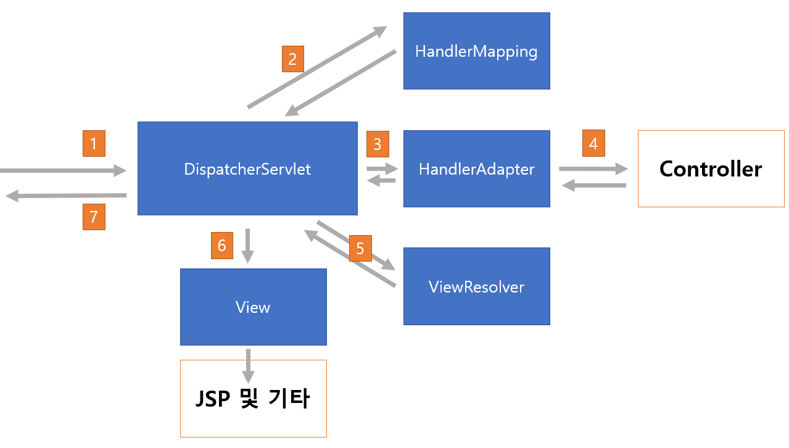
스프링 MVC의 기본 흐름

Slide 14
모든 사용자 request는 front-controller인 DispatcherServlet를 이용해서 처리
HandlerMapping은 reques처리를 담당하는 콘트롤러를 찾아 줌(RequestMappingHandlerMapping클래스는 HandlerMapping을 구현하는 클래스로 @RequestMapping 의 값을 보고 찾아주고 HandlerAdaptor가 해당 콘트롤을 동작
Controller는 개발자가 작성하는 클래스로실제 request처리
View에 전달하는 데이터는 Model에 적재하여 전달 다양한 타입의 반환 결과는 ViewResolver가 처리 함
Servlet-context.xml의 InternalReasourceViewResolver빈에 설정되어 처리
View는 응답보내야 하는 데이터를 jsp를 이용하여 생성하여 Dispatcherservlet으로 전송
요청과 응답 모두 DispatcherServle(프론트 컨트롤러)를 이용

Slide 15
스프링 MVC Controller (p.125)
HttpServletRequest, HttpServletResponse를 거의 사용할 필요 없이 필요한 기능 구현
다양한 타입의 파라미터 처리, 다양한 타입의 리턴 타입 사용 가능
GET 방식, POST 방식 등 전송 방식에 대한 처리를 어노테이션으로 처리 가능
상속/인터페이스 방식 대신에 어노테이션만으로도 필요한 설정 가능

Slide 16
@Controller, @RequestMapping(p125)
@Controller – 해당 클래스의 인스턴스를 스프링의 빈으로 등록하고 컨트롤러로 사용
Servlet-context.xml에 <component-scan>과 같이 활용
@RequestMapping – 특정한 URI에 대한 처리를 해당 컨트롤러나 메서드에서 처리
SampleController 클래스
package org.zerock.controller; import org.springframework.stereotype.Controller; import org.springframework.web.bind.annotation.RequestMapping; @Controller @RequestMapping("/sample") public class SampleController { }
@log4j는 log시 사용(기본으로 설정되므로 설정 필요 없음)

Slide 17
@RequestMapping의 변화(p128)
스프링 4.3 전까지는 @RequestMapping( method =‘get’) 방식으로 사용
스프링 4.3이후에는 @GetMapping, @PostMapping등으로 간단히 표현 가능
SampleController 클래스의 일부
@RequestMapping(value = "/basic", method = {RequestMethod.GET, RequestMethod.POST}) public void basicGet() { log.info("basic get..................."); } @GetMapping("/basicOnlyGet") public void basicGet2() { log.info("basic get only get..................."); }

Slide 18
컨트롤러의 파라미터 수집(p129)
스프링 MVC의 컨트롤러는 메서드의 파라미터를 자동으로 수집, 변환하는 편리한 기능을 제공
Java Beans 규칙에 맞게 작성되어야 한다.
생성자가 없거나 파라메터가 빈 생성자
올바른 규칙으로 만들어진 Getter/Setter
@Data //domain 패키지에 생성
public class SampleDTO {
private String name;
private int age;
}
@GetMapping("/ex01")
public String ex01(SampleDTO dto) {
log.info("" + dto);
return "ex01";
}
요청시 sample/exo1?name=AAA&age=20으로 요청하면 SampleDto에 자동 설정되며 자동형변환도 된다(즉 파라메터에 Dto객체 사용시 자동 수집)

Slide 19
파라메터 수집과 변환(p131)
파라메터별로 타입을 선언하고 전달되는 name속성값과 파라메터변수명이 달라도 무관 public String ex02(@RequestParam("name") String name, @RequestParam("age") int age){
기본형과 문자열은 자동 형변환이 된다.
(클라이언트에서 오는 파라미터 값은 전부 문자열이나, bean 클래스의 멤버변수가 int이면 자동 int로 형변환 해야한다.)
@RequsetParam(클라이언트에서 보내는 파라미터 변수명)
파라미터 변수명과 서버의 파라미터 변수명이 다르게 사용될시활용한다.

Slide 20
리스트/배열(p132)
@GetMapping("/ex02List")
public String ex02List(@RequestParam("ids") ArrayList<String> ids) {
log.info("ids: " + ids);
return "ex02List";
}
동일한 파라미터로 복수개의 파라미터를 클라이언트에서 보낼시
배열이나 List로 처리
public String ex02List(@RequestParam("ids") String[ ] ids)
Log.info(“array ids : “ + Arrays.toString(ids));

Slide 21
객체 리스트(리스트 구성 원소가 객체)(p133)
SampleDTOList클래스는 dto
@Data로 setter,getter생성
멤버변수 private List<SampleDTO> list
생성자(파라메터 없는 생성자) public SampleDTOList( ) { list = new ArratList<>();
}
@GetMapping("/ex02Bean")
public String ex02Bean(SampleDTOList list) {
클라이언트에서는 dto의 속성인 list이름으로 전달 ?list[0].name=kkk&list[1].name=kim형식으로 보냄
주의 : url-encode시 [ 과 ]는 안되므로 %5B,%5D로 변경

Slide 22
@InitBinder(p135) (바인딩은 파라메터 수집, 자동변환 안될시는 @InitBinder자동 호출) (DTO와 클라이언트 파라미터간 데이터형 자동 변환)
public class TodoDTO {
private String title;
private Date dueDate; //날짜 타입의 변환 필요-cli에서 보낼시는 문자열
}
@InitBinder //저동 변환이 필요시 자동 호출되며 정해진 폼으로 변환
public void initBinder(WebDataBinder binder) {
SimpleDateFormat dateFormat = new SimpleDateFormat("yyyy-MM-dd");
binder.registerCustomEditor(Date.class, new CustomDateEditor(dateFormat, false));
}
…생략…
@GetMapping("/ex03")
public String ex03(TodoDTO todo) { //dto로 데이터 수집시 형변환 필요시 @InitBinder사용
log.info("todo: " + todo);
return "ex02";
} 처리를 안하면 400에러(요청 구문 에러)발생 이유는, 문자열로 파라미터가 오는데 실제 서버에서 처리하는 데이터형은 자동 형변환이 되지 않는 Date형이라서 에러가 발생한다.

Slide 23
@DataTimeFormat(p138)
@InitBinder 외에도 날짜에 대한 처리가 쉽게 추가된 어노테이션 (DTO의 형변환이 필요한 속성에 첨가)
package org.zerock.domain; import java.util.Date; import org.springframework.format.annotation.DateTimeFormat; import lombok.Data; @Data public class TodoDTO { private String title; @DateTimeFormat(pattern = "yyyy/MM/dd") private Date dueDate; }

Slide 24
Model이라는 데이터전달자(p139)
Model 객체는 JSP에 컨트롤러에서 생성된 데이터를 담아서 전달하는 역할을 하는 존재
모델 2 방식에서 사용하는 request.setAttribute( )와 유사한 역할
콘트롤라의 메서드의 파라메터에서 Model객체를 사용하면 스프링은 자동으로 Model객체를 파라메터로 전달
Model은 서버에서 처리 된 데이터를 jsp에 전달시 사용
public String home(Model model) {
model.addAttribute("serverTime", new java.util.Date());
return "home";
}

Slide 25
@ModelAttribute(기본데이터형을 화면으로 전달)
@GetMapping("/ex04")
public String ex04(SampleDTO dto, int page) {
log.info("dto: " + dto);
log.info("page: " + page);
return "sample/ex04";
}
//자바 빈 규격의 객체형 dto는 화면으로 자동 전달되나 기본형은 전달되지 않음
//자바빈 규격은 기본 생성자(묵시적)와 getter/sette를 가진 빈 클래스의 객체를 말함
//전달된 객체는 클래스 이름의 첫자를 소문자로 변환
(sampleDTO)

Slide 26
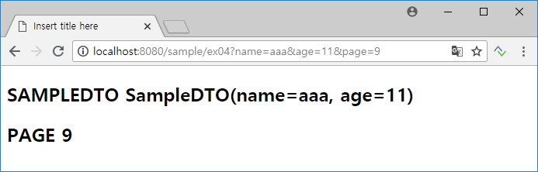
@ModelAttribute
컨트롤러에서 메서드의 파라미터는 기본자료형을 제외한 객체형 타입은 다시 화면으로 전달(단 자바빈 규칙에 맞는 객체)
@ModelAttribute는 기본으로 전달 안되는 파라메터를 명시적으로 view에 전달되도록 지정
@GetMapping("/ex04")
public String ex04(SampleDTO dto, @ModelAttribute(“page”) int page) {
log.info("dto: " + dto);
log.info("page: " + page);
return "/sample/ex04";
}
<h2>SAMPLEDTO ${sampleDTO }</h2>
<h2>PAGE ${page }</h2>

Slide 27
RedirectAttribute(p143)
화면에 한번만 전달되는 파라미터를 처리하는 용도
내부적으로 HttpSession객체에 담아서 한번만 사용 되고, 폐기
@GetMapping("/redirect01")
public String redirect01(RedirectAttributes rttr) {
rttr.addFlashAttribute("name","kook");
rttr.addFlashAttribute("age",10);
return "redirect:/"; //home.jsp로 이동
}

Slide 28
response.sendRedirect("/home?name=aaa&age=10");

Slide 29
Controller의 리턴타입(p143)
String: jsp를 이용하는 경우에는 jsp 파일의 경로와 파일이름을 나타내기 위해서 사용
void: 호출하는 URL과 동일한 이름의 jsp를 의미
VO, DTO 타입: 주로 JSON 타입의 데이터를 만들어서 반환하는 용도로 사용 (추가적인 라이브러리 필요—Jackson-databind필요).
ResponseEntity 타입: response할 때 Http 헤더 정보와 내용을 가공하는 용도로 사용
Model, ModelAndView: Model로 데이터를 반환하거나 화면까지 같이 지정하는 경우에 사용 (최근에는 많이 사용하지 않습니다.).
HttpHeaders: 응답에 내용 없이 Http 헤더 메시지만 전달하는 용도로 사용

Slide 30
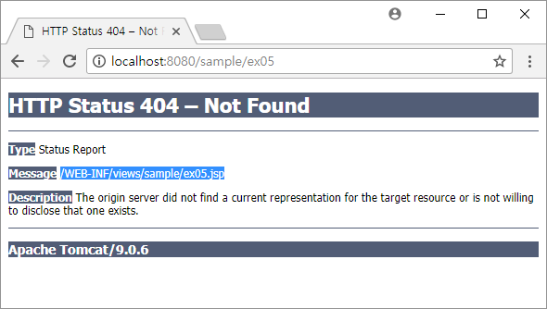
Void타입(p144)
호출하는 URL과 동일한 이름의 jsp파일
@GetMapping("/ex05")
public void ex05() {
log.info("/ex05..........");
}

Slide 31
String 타입
상황에 따라 다른 화면을 보여줄 필요가 있을 경우에 유용하게 사용
String 타입에는 다음과 같은 특별한 키워드를 붙여서 사용할 수 있음(jsp가 아닌 요청 경로를 사용)
redirect: 리다이렉트 방식으로 처리하는 경우
forward: 포워드 방식으로 처리하는 경우 return “redirect:/”; //클라이언트가 재 연결 return “forward:/”; //서버에서 재 연결
위의 redirect나 forward: 방식이 아닌 문자열은 문자열.jsp페이지로 이동한다.

Slide 32
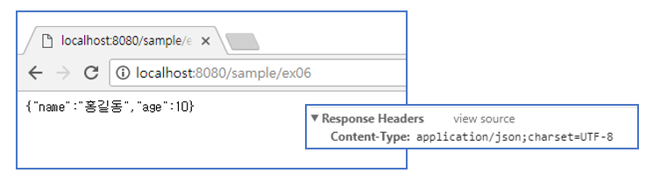
객체 타입(p146)
XML이나 JSON으로 처리(json은 자동 변환 처리,지원 안되면 변환 처리)
@RepsoneBody어노테이션과 같이 사용(객체를 JSON으로 자동 변환)
<!-- https://mvnrepository.com/artifact/com.fasterxml.jackson.core/jackson-databind -->
<dependency>
<groupId>com.fasterxml.jackson.core</groupId>
<artifactId>jackson-databind</artifactId>
<version>2.9.4</version>
</dependency>
@GetMapping("/ex06")
public @ResponseBody SampleDTO ex06() {
log.info("/ex06..........");
SampleDTO dto = new SampleDTO();
dto.setAge(10);
dto.setName("홍길동");
return dto;
}
현재 요청경로 페이지에 json문자열로 출력

Slide 33
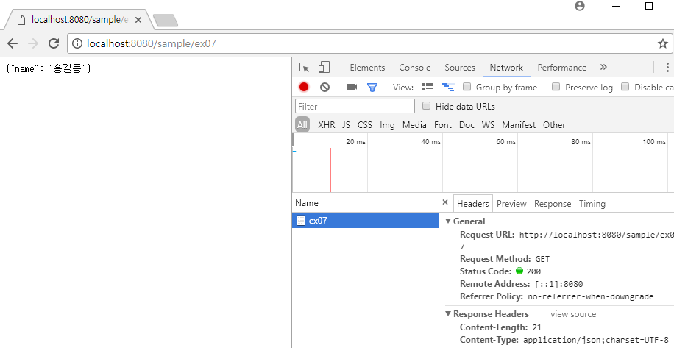
ResponseEntity(p148)
HTTP헤더 정보와 추가적인 데이터를 전달할 때 사용
@ResponseBody 불필요
@GetMapping("/ex07")
public ResponseEntity<String> ex07() {
log.info("/ex07..........");
// {"name": "홍길동"}
String msg = "{\"name\": \"홍길동\"}";
HttpHeaders header = new HttpHeaders();
header.add("Content-Type", "application/json;charset=UTF-8");
return new ResponseEntity<>(msg, header, HttpStatus.OK);
}

Slide 34
파일업로드 처리(p149)
Servlet 3.0이후(Tomcat 7.0)에는 기본적으로 업로드 되는 파일을 처리할 수 있는 기능이 추가(multipare-config : part6에서)
별도로 commons-fileupload 라이브러리 등을 사용
저장 위치는 c:\upload/tmp에 두고 테스트
commons- fileupload,cors,multipart-config를 주로 사용 cors는 2003년 이후에는 업그레이드 및 지원 중단
<dependency>
<groupId>commons-fileupload</groupId>
<artifactId>commons-fileupload</artifactId>
<version>1.3.3</version>
</dependency>

Slide 35
파일 업로드를 위한 servlet-context.xml
multipartResolver라는 이름으로 스프링 빈 설정
<beans:bean id="multipartResolver" class="org.springframework.web.multipart.commons.CommonsMultipartResolver">
<beans:property name="defaultEncoding" value="utf-8"></beans:property>
<!-- 1024 * 1024 * 10 bytes 10MB -->
<beans:property name="maxUploadSize" value="104857560"></beans:property>
<!-- 1024 * 1024 * 2 bytes 2MB -->
<beans:property name="maxUploadSizePerFile" value="2097152"></beans:property>
<beans:property name="uploadTempDir" value ="file:/C:/upload/tmp"></beans:property>
<beans:property name="maxInMemorySize" value="10485756"></beans:property>
</beans:bean>
Id속성은 변경 하지 말것
maxUploadSize는 동시에 요청 가능한 최대 크기 maxInMemorySize는 시스템 메모리에 저장하는 최대 크기 오버하는 크기는 디스크에 저장
서버에서는 파라메터는 MultipartFile을 사용한다 클라이언트 form에서는 enctype= "multipart/form-data"를 주고 method=“post”로 한다

Slide 36
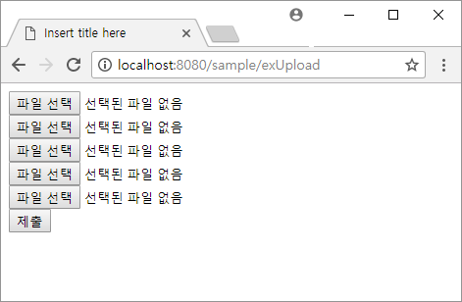
파일업로드를 위한 HTML
<form>태그내 enctype=‘multipart
<form action=“/sample/exUploadPost” method=“post” enctype=“multiPart/form-data">
<div>
<input type='file' name='files'>
</div>
<div>
<input type='file' name='files'>
</div>
<div>
<input type='file' name='files'>
</div>
<div>
<input type='file' name='files'>
</div>
<div>
<input type='file' name='files'>
</div>
<div>
<input type='submit'>
</div>
</form>

Slide 37
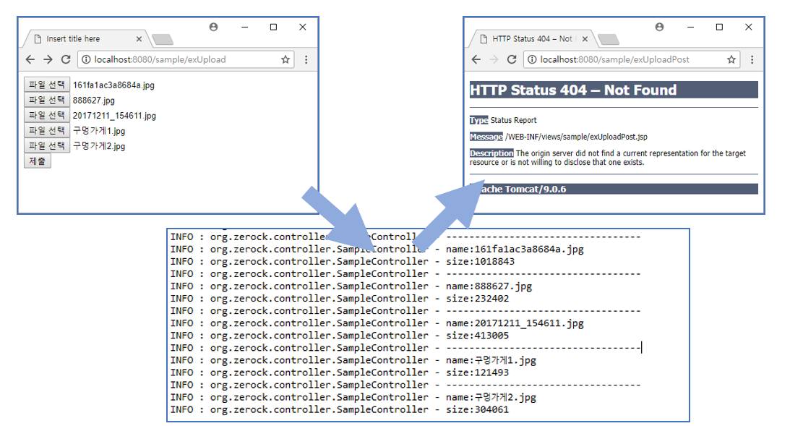
업로드되는 파일의 처리
MultipartFile을 이용해서 처리
@PostMapping("/exUploadPost")
public void exUploadPost(ArrayList<MultipartFile> files) {
files.forEach(file -> {
log.info("----------------------------------");
log.info("name:" + file.getOriginalFilename());
log.info("size:" + file.getSize());
});
}
자바설정은 p153

Slide 38
컨트롤러의 예외(Exception)처리(p154)
@ExceptionHandler와 @ControllerAdvice를 이용한 처리
@ResponseEntity를 이용하는 예외 메시지 구성
AOP의 공통관심사항의 예외 사항을 @ControllerAdvice을 이용 해서 분리(클래스에 첨가)
@ControllerAdvice내에 예외 종류 별로 처리하는 메서드를 @ExceptionHandler로 작성
Servlet-context.xml에 등록해야만 scan해서 빈을 생성하므로 <context:component-scan base-package="org.zerock.exception"/> 추가해줌

Slide 39
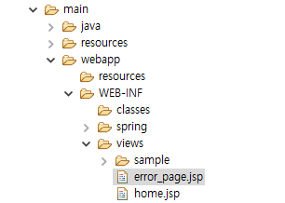
@ControllerAdvice
예외처리(advice)와 원래의 컨트롤러(controller)가 혼합된 형태의 클래스가 작성되는 방식 (콘트롤라처럼 빈으로 등록되고 .jsp를 리턴한다)
@ExceptionHandler는 해당 메서드가 ( )에 들어가는 예외 타입을 처리한다는 것을 의미
@ControllerAdvice
@Log4j
public class CommonExceptionAdvice {
@ExceptionHandler(Exception.class)
public String except(Exception ex, Model model) {
log.error("Exception ......." + ex.getMessage());
model.addAttribute("exception", ex);
log.error(model);
return "error_page";
}
}

Slide 40
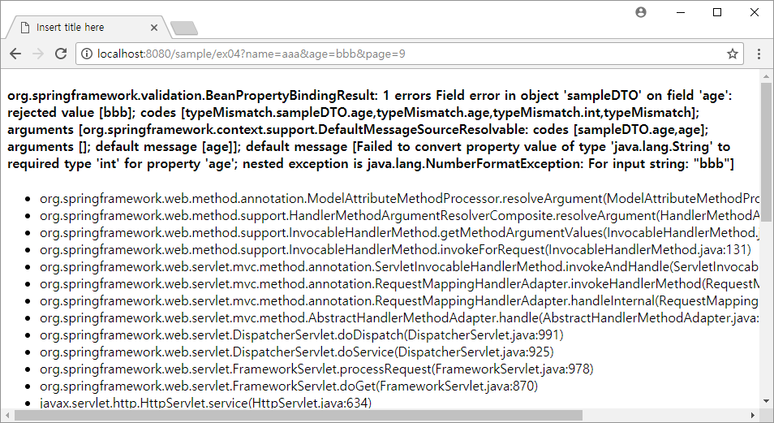
error_page.jsp의 내용(p158)
<h4><c:out value="${exception.getMessage()}"></c:out></h4>
<ul>
<c:forEach items="${exception.getStackTrace() }" var="stack">
<li><c:out value="${stack}"></c:out></li>
</c:forEach>
</ul>

Slide 41
404에러페이지(p158)
Web.xml에 추가 <init-param> <param-name> throwExceptionIfNoHandlerFound </param-name> <param-value>true</param-value> </init-param>
@ExceptionHandler(NoHandlerFoundException.class)
@ResponseStatus(HttpStatus.NOT_FOUND)
public String handle404(NoHandlerFoundException ex) {
return "custom404";
}

